Slide 1
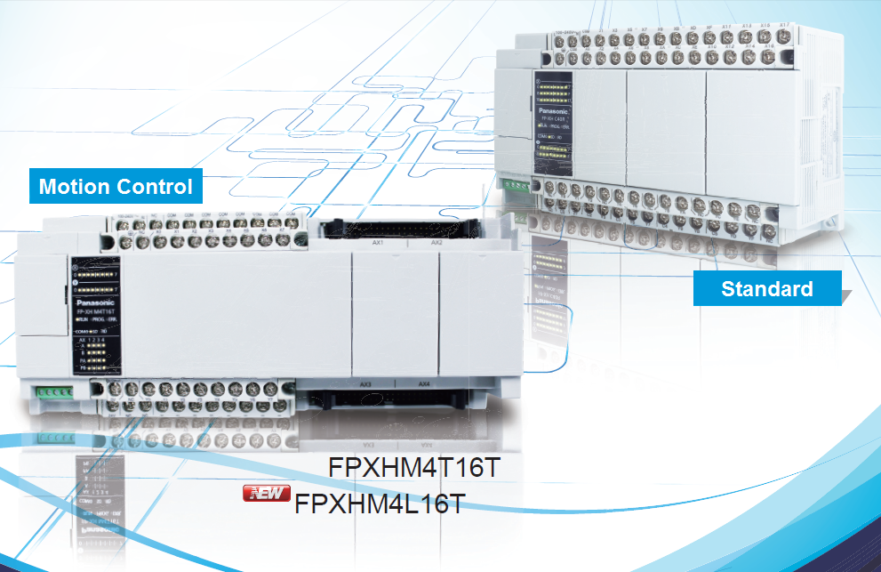

Slide 2
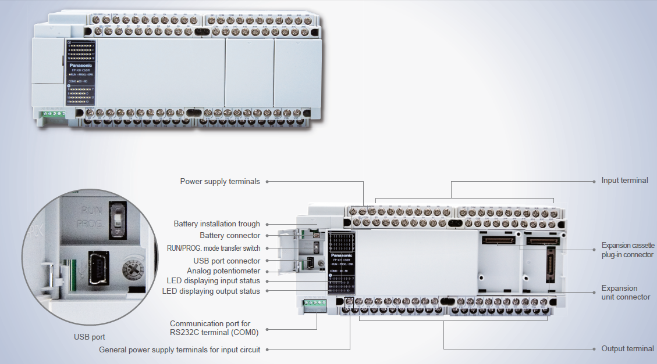
Standard type

Slide 3
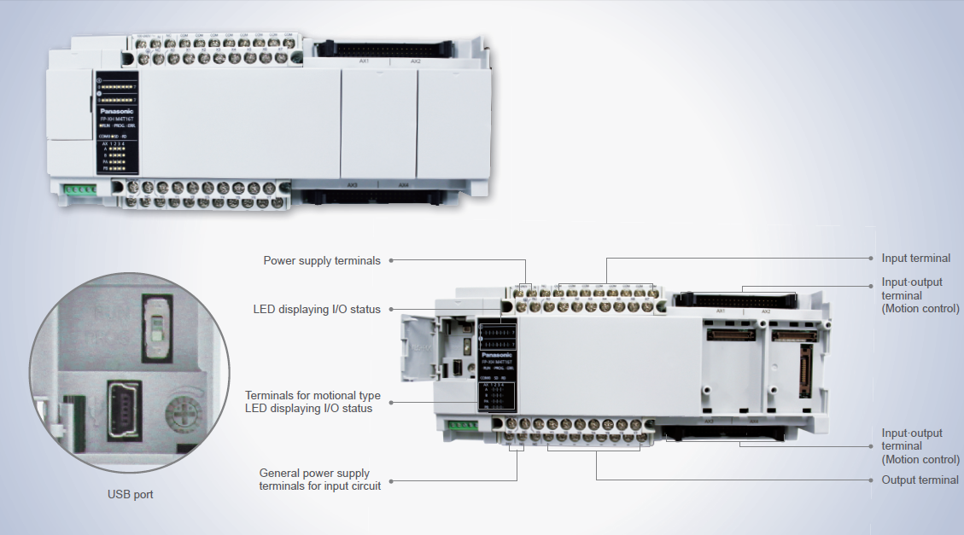
Motion Control

Slide 4
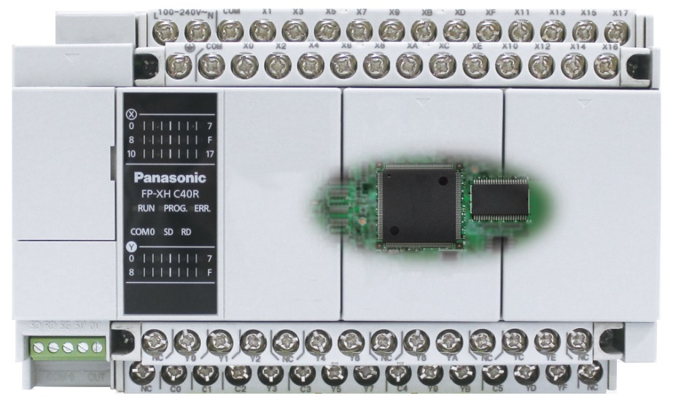
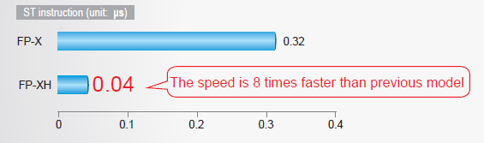
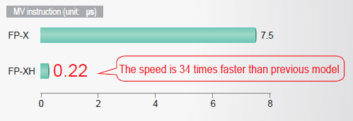
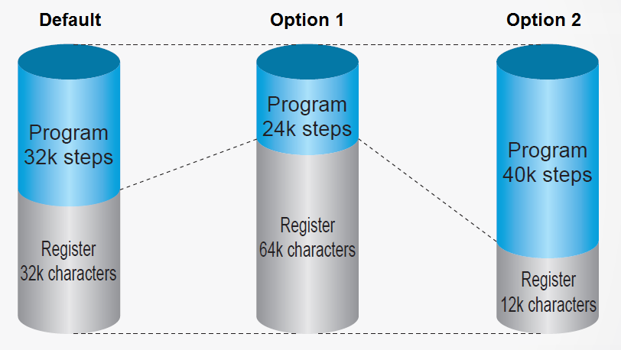
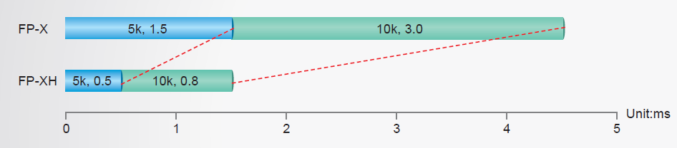
Yüksek Hızlı İşlemci
Within 5k steps
Basit Komut : 0.04µs/step
Uygulama Komutları : 0.22µs/step
Değiştirilebilir Program/Hafıza kapasitesi
Tarama zamanı: 0.5ms

Slide 5
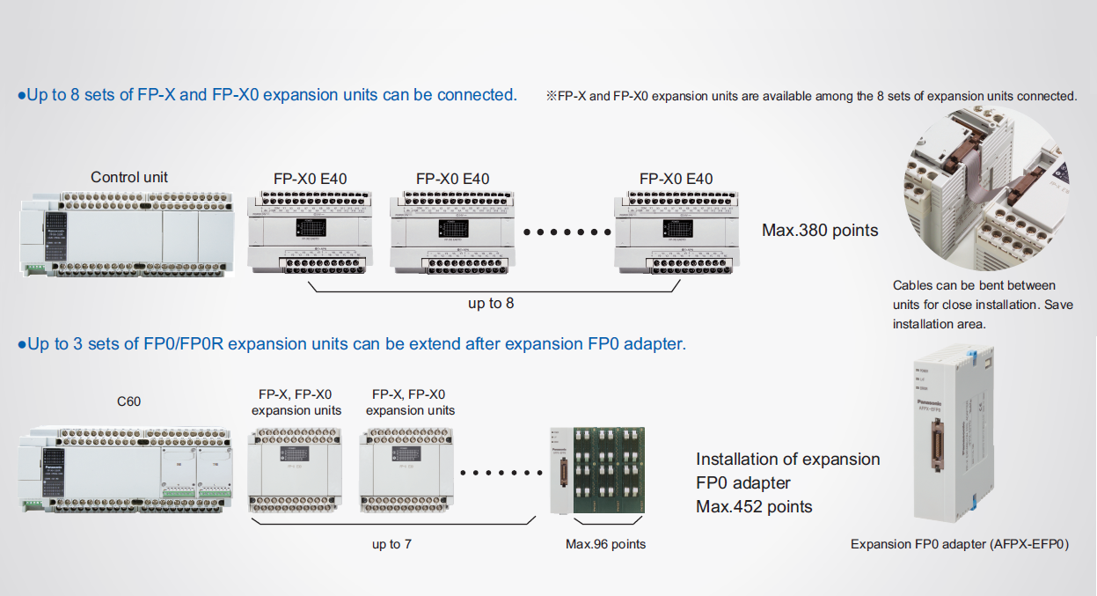
Maksimum 452 I/O noktası

Slide 6
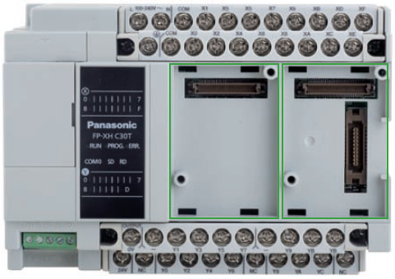
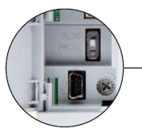
1 + 4 Haberleşme portu
Takılabilen Haberleşme Kasetleri
AFPX-COM1(RS232C)
AFPX-COM2(RS232C+RS232C)
AFPX-COM3(RS485)
AFPX-COM4(RS485+RS232C)
AFPX-COM5(Ethernet+RS232C)
AFPX-COM6(RS485+RS485)
Dahili mini USB portu
Haberleşme ayarları
PLC link
Computer link
Modbus RTU
General purpose
Dahili RS232C portu
(COM 0)
Haberleşme
Kaseti
(COM 1, 2)
Haberleşme
Kaseti
(COM 3, 4)

Slide 7
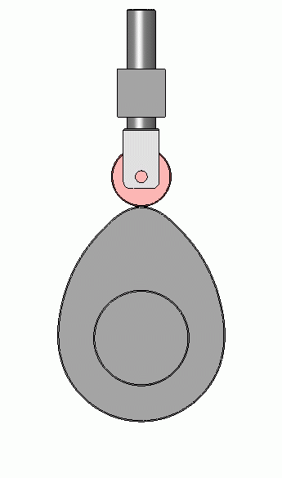
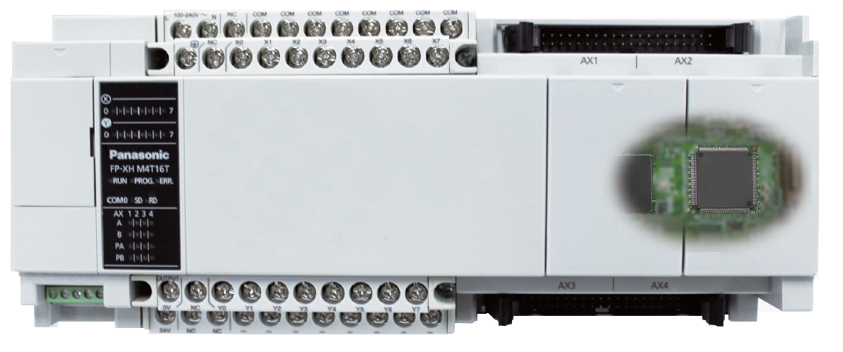
Hareket Kontrol
Yüksek performanslı pozisyon kontrolü için dahili ASIC (Uygulamaya Özel Tümleşik Devre)
Maksimum 4 eksen
(max 4Mpps for line driver, 500/200kpps for 5v/24v tr)
Her eksen için 600 pozisyon tablosu
Lineer/Dairesel enterpolasyonu destekler
Senkron çalışma
Elektronik CAM

Slide 8
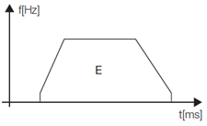
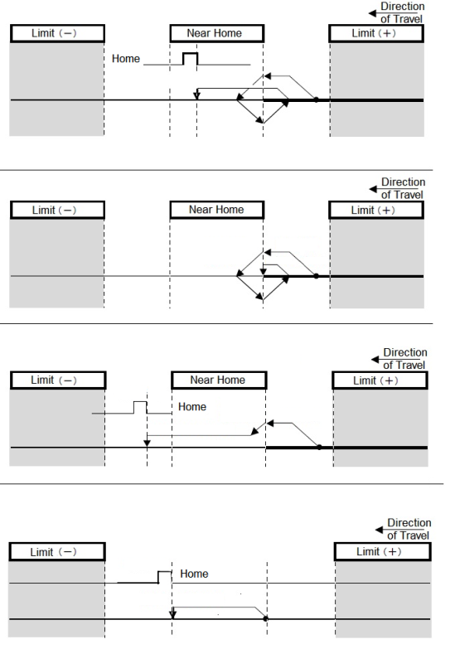
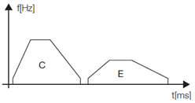
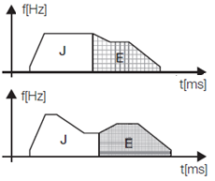
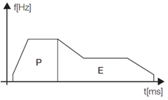
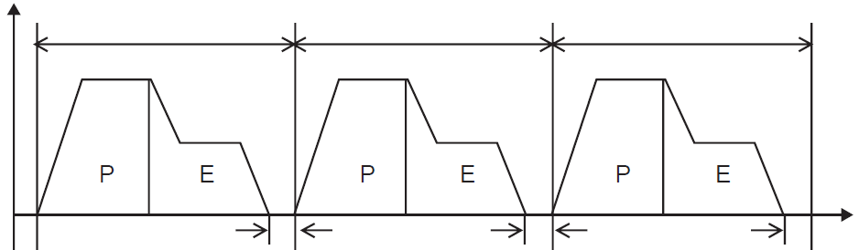
Hareket Kontrol
Pozisyonlama Tipleri
Home Tipleri
End Point
Continuous Point
Jog-Position Point
Pass Point
Tekrarlama Fonksiyonu

Slide 9

Programlama Editörü
FPWin-Pro7S
IEC61131-3 tabanlı
5 programlama dili
FP serisi PLC lerin tamamı için tek yazılım
Versiyon 7.14

Slide 10
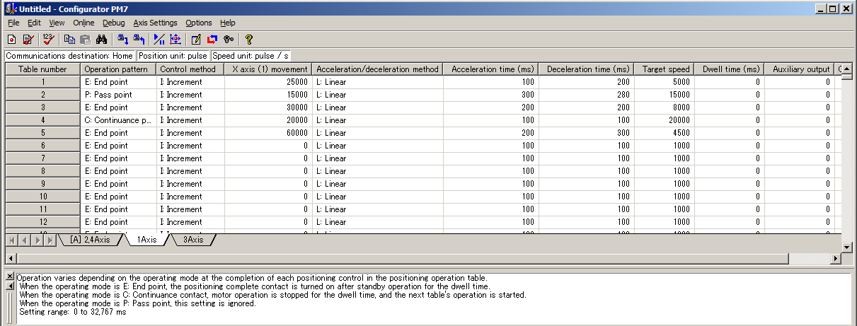
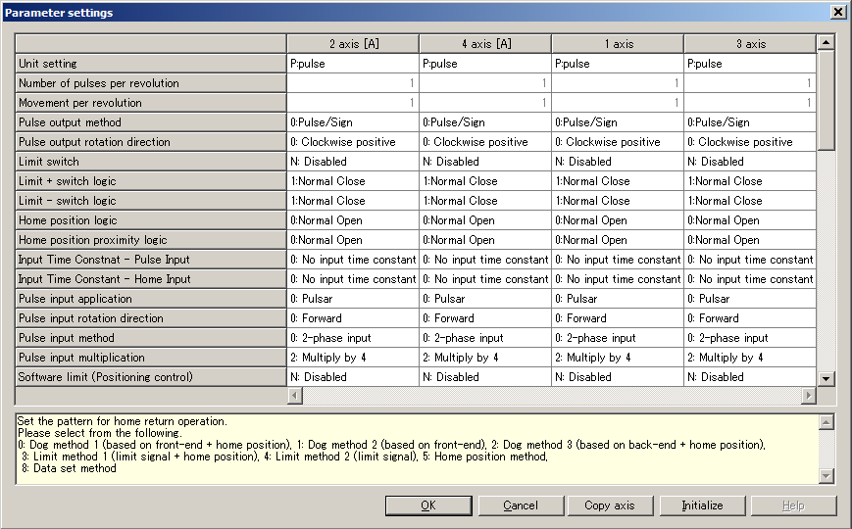
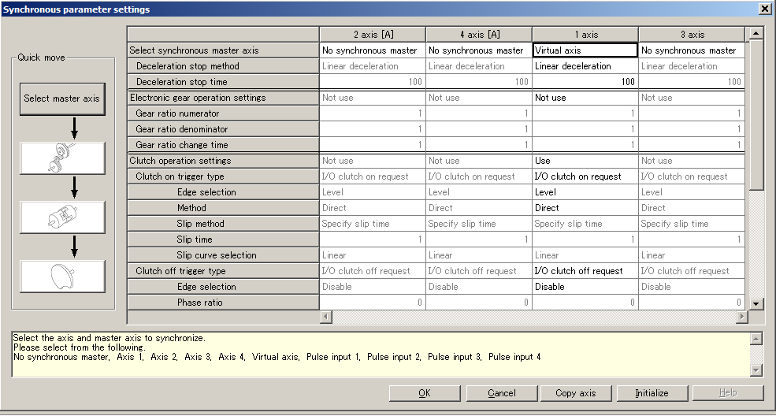
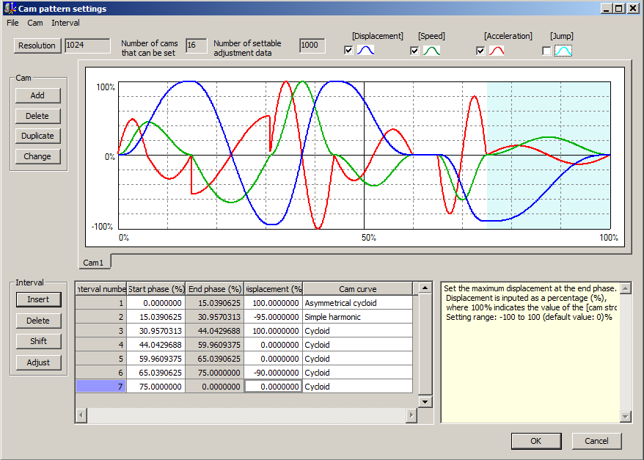
Configurator PM7
Pozisyon verisi
Parametre ayarı
Senkronizasyon ayarı
CAM Profili ayarı

Slide 11
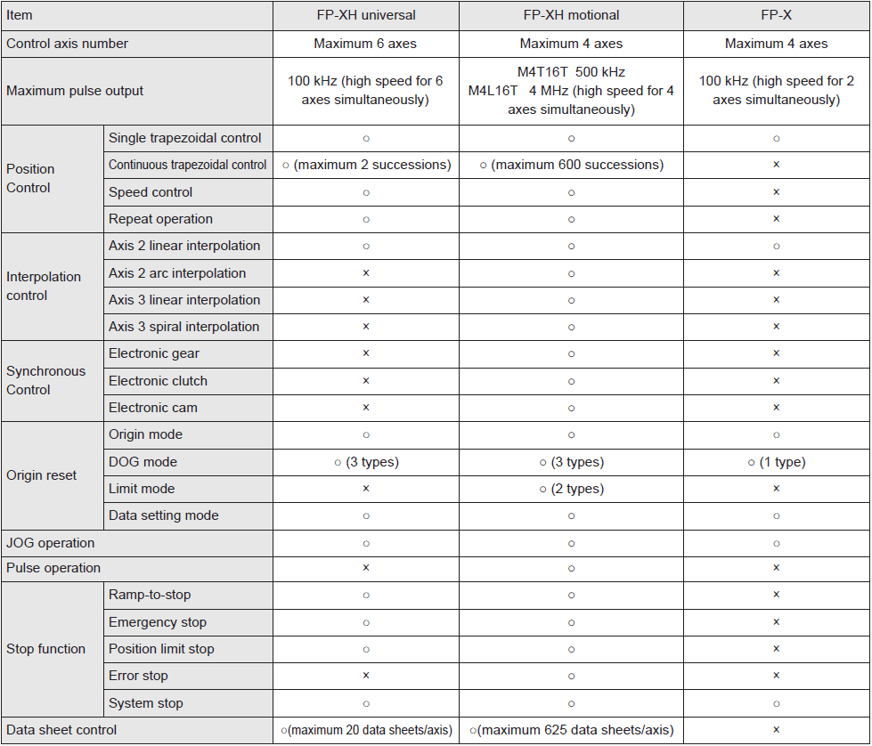

Slide 12
Teşekkürler

Slide 13
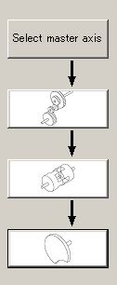
Senkron Çalışma
2 ana uygulama
Eksen senkronizasyonu
CAM
İşlem
Master eksen seçimi (reference)
Elektronik dişli ayarı
Elektronik kavrama ayarı
CAM profil ayarı
Electronic CAM

Slide 14
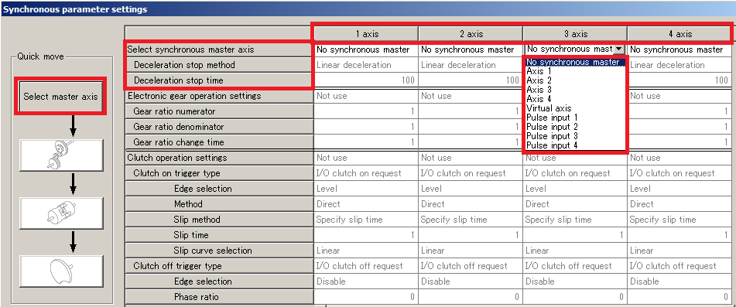
Master eksen seçimi
Her slave eksen bir referansa veya master eksene senkron olmalıdır.
Master aşağıdakilerden biri olabilir :-
  Herhangi fiziksel eksen
  Sanal eksen
  Harici pals girişi

Slide 15
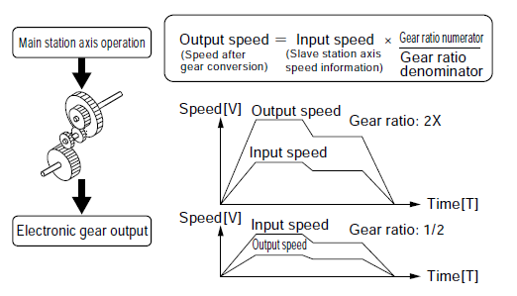
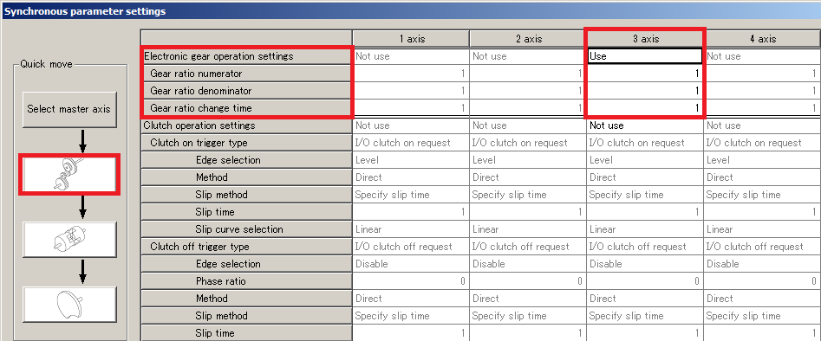
Elektronik dişli ayarı
Slave eksen master eksenin hızına bağlantı oranı ile senkron olur.

Slide 16
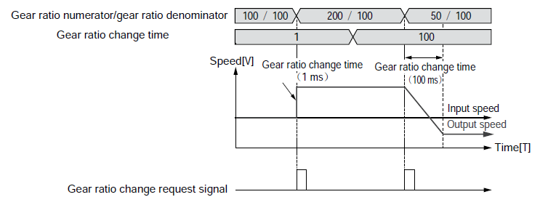
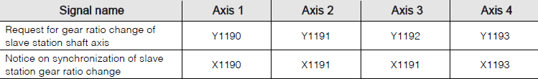
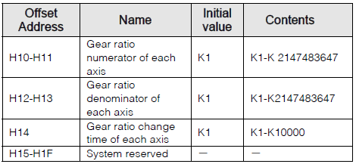
Çalışma esnasında dişli oranını değiştirme
Synchronous Control Region
Storage region 4

Slide 17
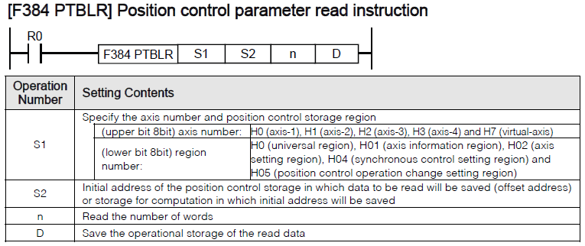
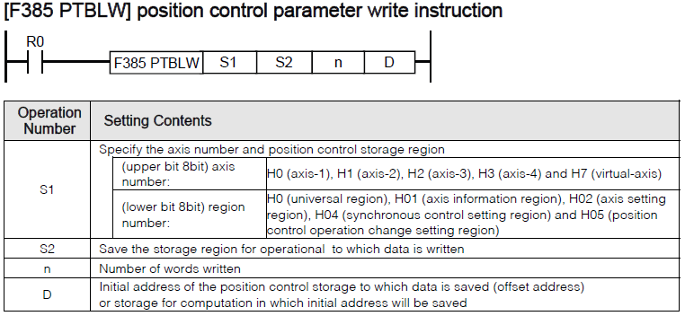

Slide 18
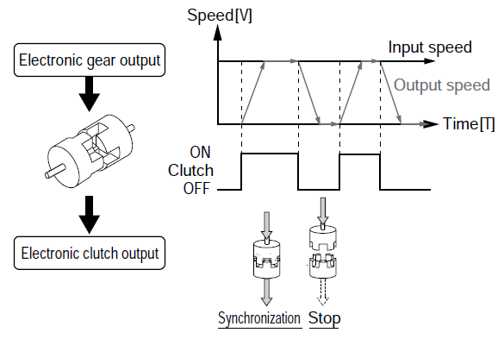
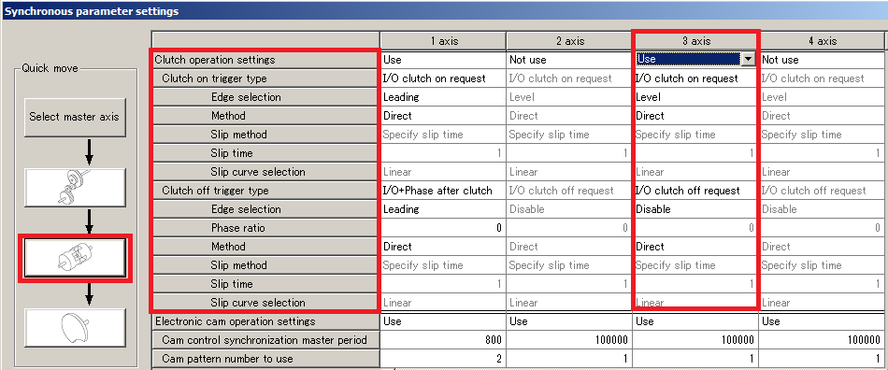
Elektronik kavrama ayarı
Kavrama kontrolü slave eksenin master eksene bağlanmasını/ayrılmasını sağlar.
  Clutch ON trigger (Kavrama açık) Ayarı
  Clutch OFF trigger (Kavrama kapalı) Ayarı

Slide 19

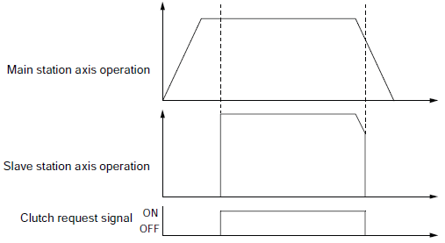
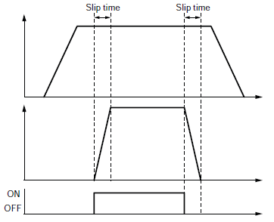
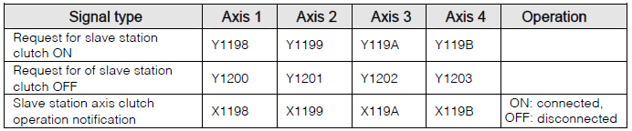
Clutch ON trigger (Kavrama açık)
Tetikleme seçimi
  Seviye
  Yükselen/Düşen kenar
Metod
  Direkt
  Rampalı
Direkt
Rampa
* Seviye tetiklemede uygulanamaz.

Slide 20

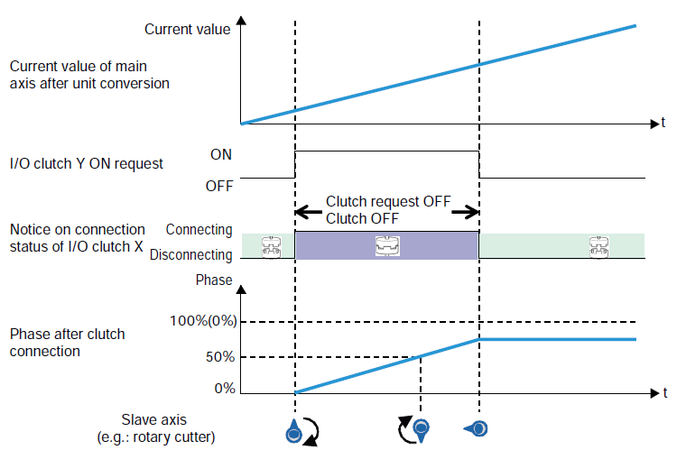
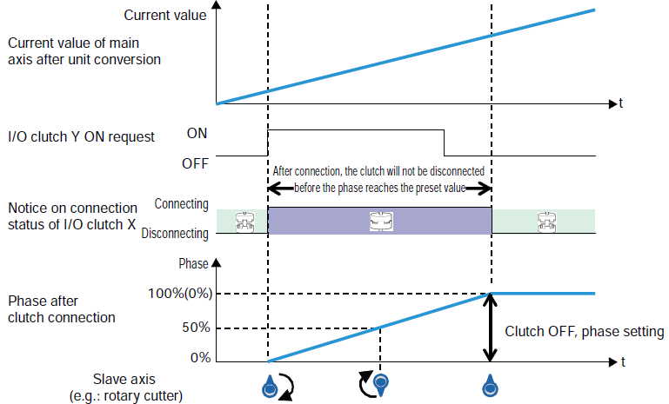
Clutch OFF trigger (Kavrama kapalı)
Tetikleme tipi
  I/O
  I/O + Phase
Tetikeleme seçimi
  Devre dışı
  Yükselen/Düşen kenar
Metod
  Direkt
  Rampalı
Clutch OFF by I/O
Clutch OFF by I/O + Phase

Slide 21
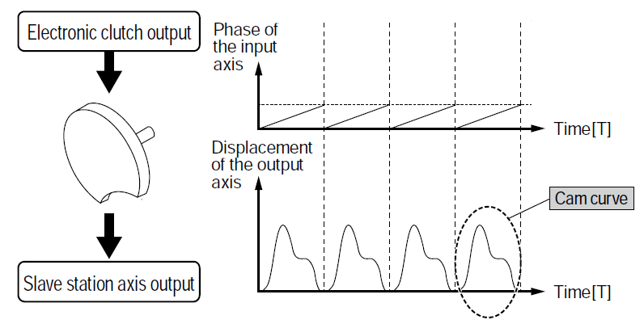
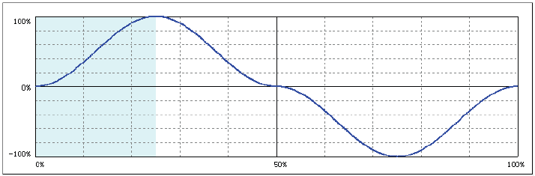
Elektronik CAM ayarı
Master eksen
CAM Profili
En fazla 16 profil
CAM Stroke

Slide 22
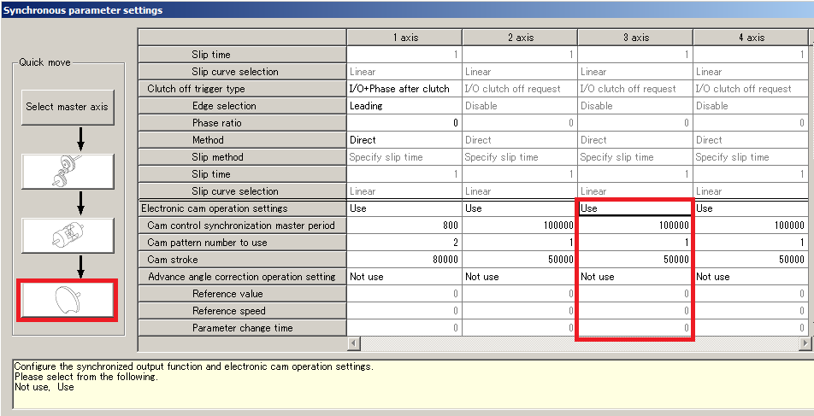
Master eksen periyodu
CAM profili
CAM stroke

Slide 23
Programlama Egzersizi
Configurator PM7 de ayarları yapılandırın
PLC Programı hazırlayın
  Senkron olmayan mod
    Jog
    Home
  Senkron mod
    Clutch On/Off
    CAM profili değiştirme

Slide 24
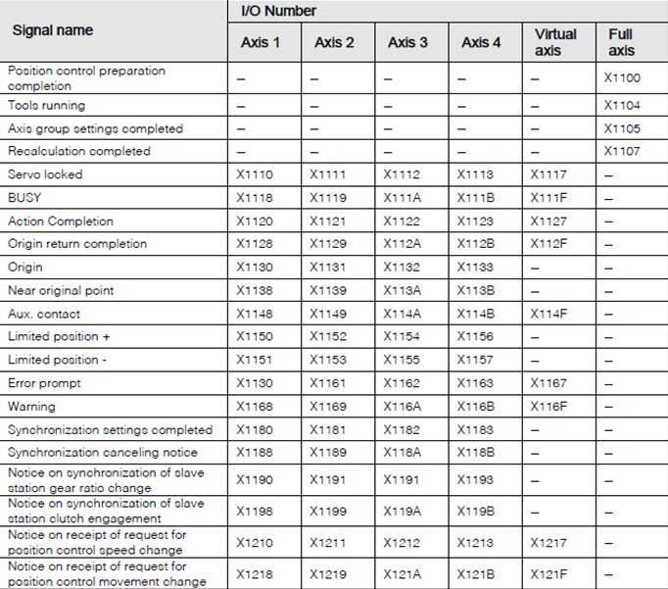
Giriş Adresleri

Slide 25
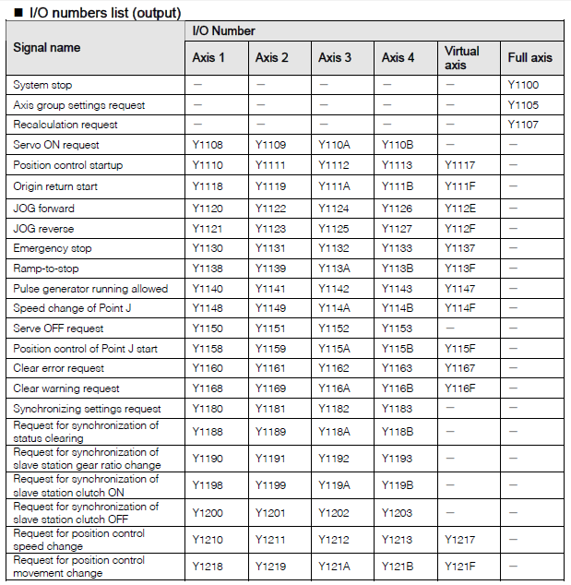
Çıkış Adresleri

